Slide 1


语文
人教·三年级（上册）

Slide 2

语文园地七

Slide 3
教学目标：
1.通过交流，初步学习做读书笔记的方法，有效实现语言文字积累。
2.通过朗读思考，感知词、句的特点，并在准确进行说话练习的过程中不断提升感悟、运用语言文字的能力。

Slide 4

教学目标：
3.感受撇画、捺画的书写特点，提升对汉字的审美及书写能力。
4.背诵《采莲曲》，边读边想象诗歌画面，体会诗歌情感，形成诗歌文化的有效积累。

Slide 5
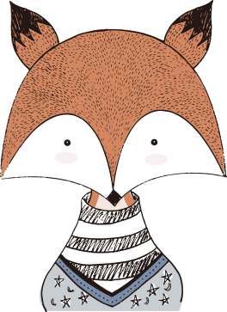

交流平台
读书时，我会画出写得好的语句，记录在摘抄本上。
摘抄时，遇到特别有新鲜感的语句，我会在旁边写写感受，有时还会背下来。

Slide 6

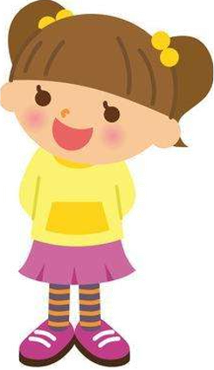
我喜欢归类摘抄。把描写同类事物的语句分门别类地写下来，经常翻看，对我的习作很有帮助。
我会在合适的地方给摘抄的内容注明出处。

Slide 7


摘抄什么
经典句子
名人名言
华丽的辞藻
生动的描写
巧妙的修辞

Slide 8

如何摘抄
在课内文段或课外书中进行摘抄。
先读后摘抄。在精读的基础上选取自己喜欢的或有新鲜感的语句摘抄。
对于意义深刻的句子或格外优美的语句，可以在摘抄的旁边写一写自己的看法和赏析。
记得在摘抄内容时注明出处，方便写作借用时翻看回顾。

Slide 9
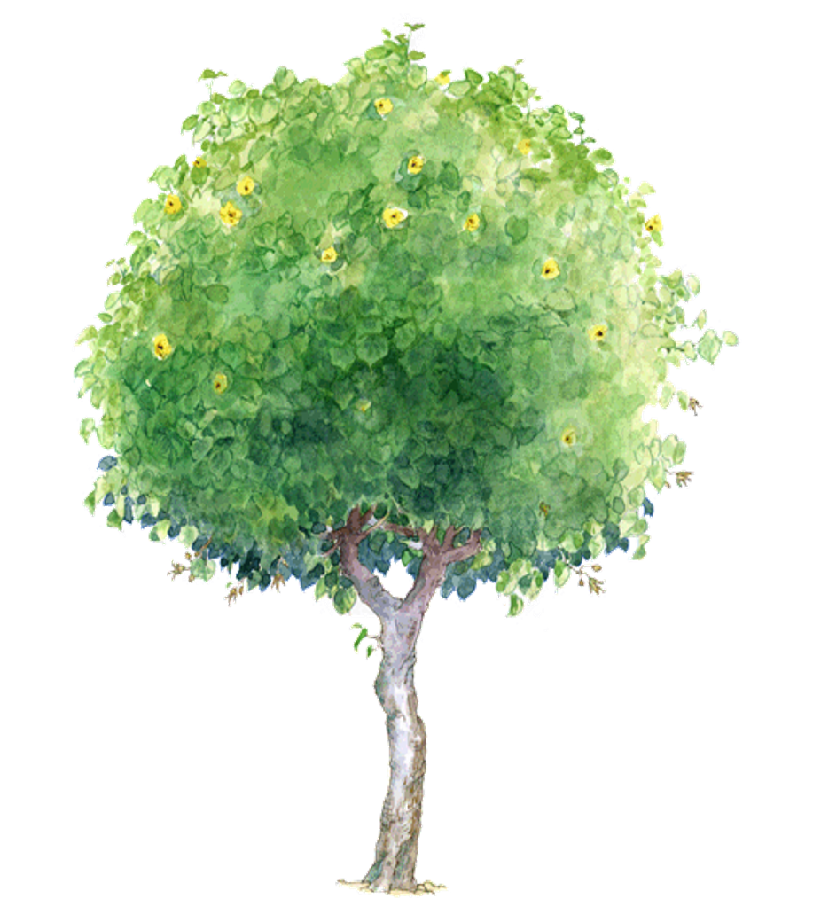
语句段运用
读一读，照样子写句子
小家伙摔得还挺重。
王老师急得直跺脚。
他跑得像兔子一样快。
妈妈累得 。
得 。
满头大汗
我开心
手舞足蹈

Slide 10

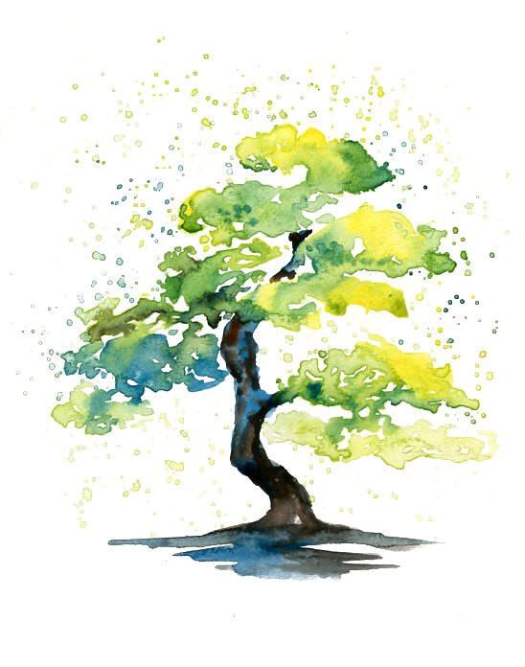
得
“得”作为结构助词用时，应读de。必须放在动词或形容词的后面，接在“得”后面的词语为前面的动词或形容词作补充说明。即：
动词/形容词+得+补充说明

Slide 11
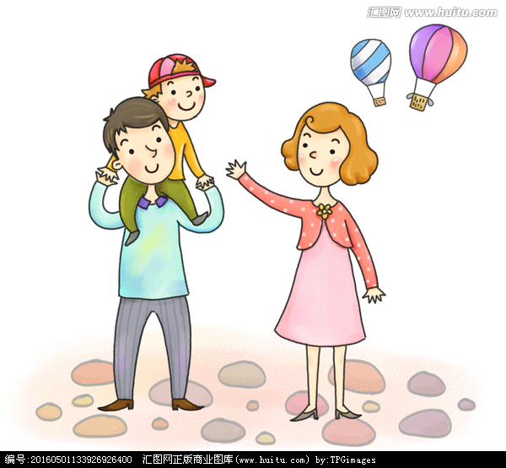
周末，我跟爸爸妈妈在公园里玩得很开心。

Slide 12
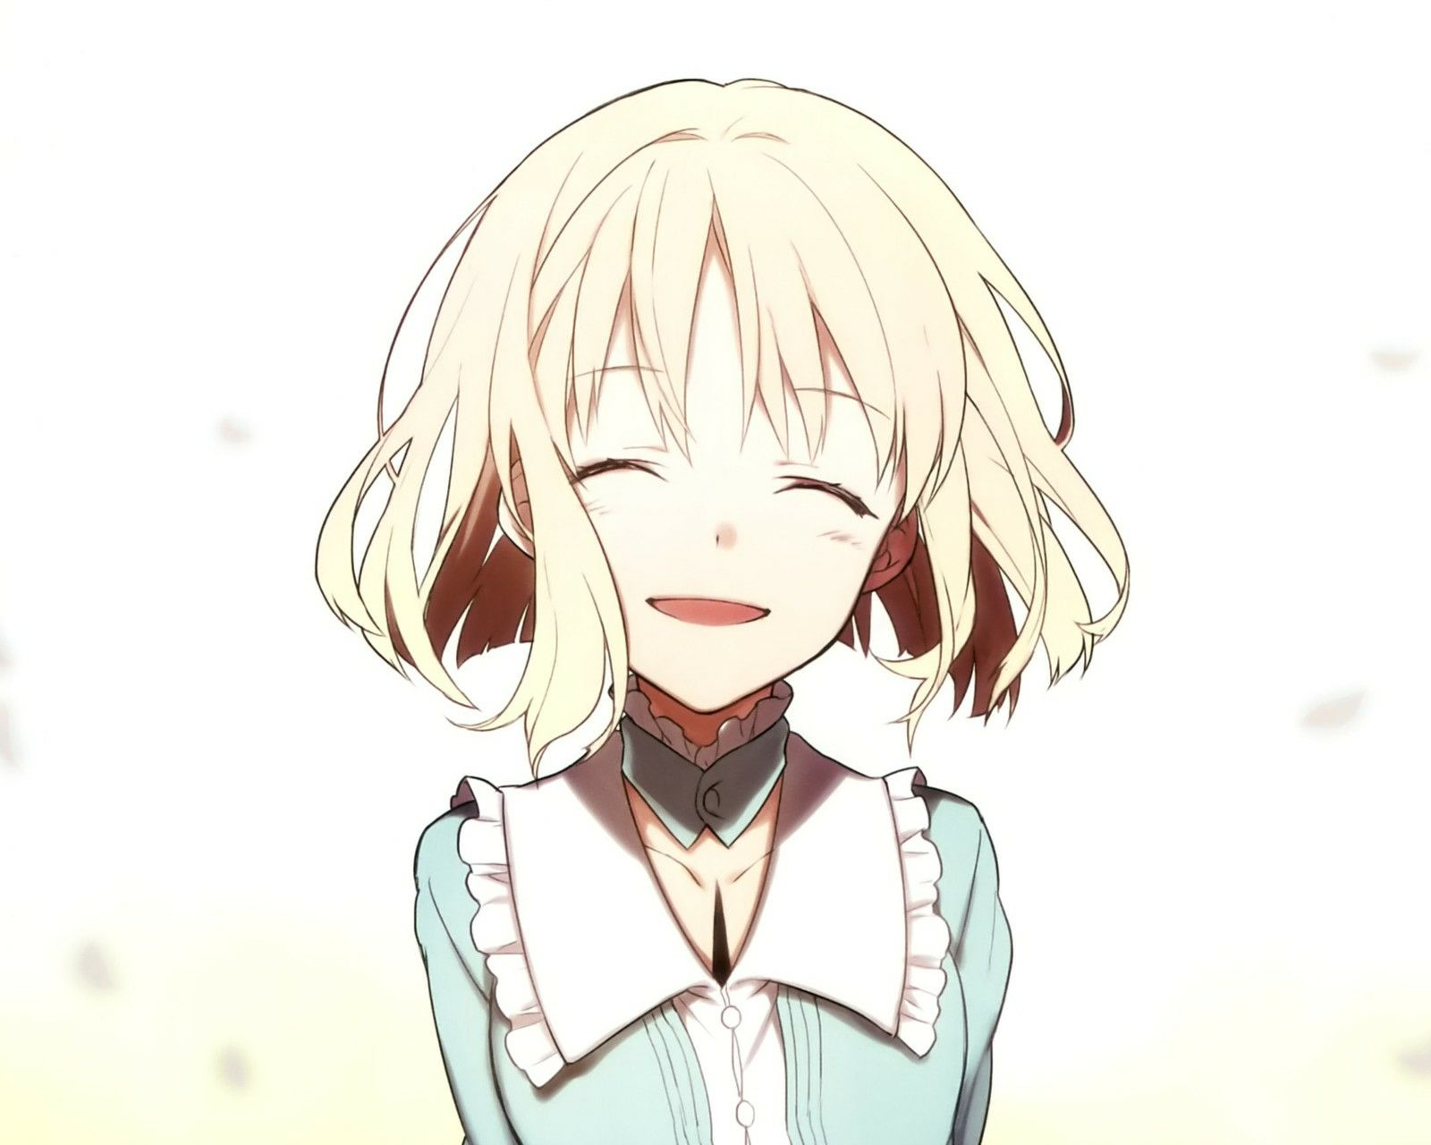
她笑得好甜啊！

Slide 13
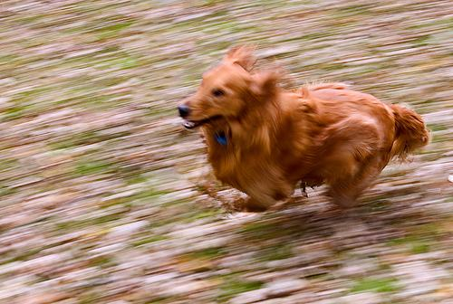
这只小狗跑得飞快。

Slide 14

读下面的句子，注意划线的词，说说你有什么发现。
小溪淙淙，流向河流；河流潺潺，流向大海；大海哗哗，汹涌澎湃。
遥远的夜空有一个弯弯的月亮，弯弯的月亮下面是那弯弯的小桥……

Slide 15
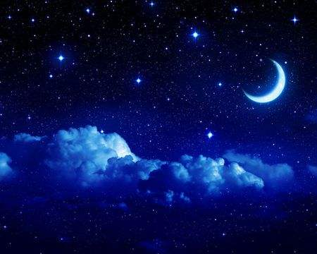
遥远的夜空有一个弯弯的月亮，弯弯的月亮下面是那弯弯的小桥……

Slide 16
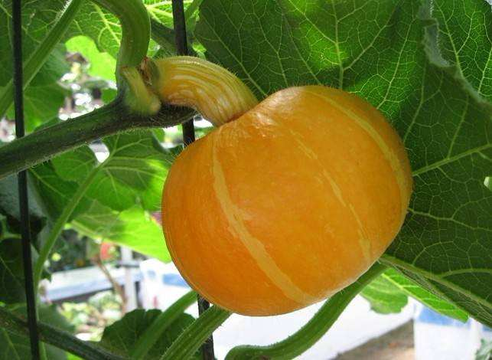
花树花，花树底结南瓜；南瓜黄，好像满地的小太阳。

Slide 17
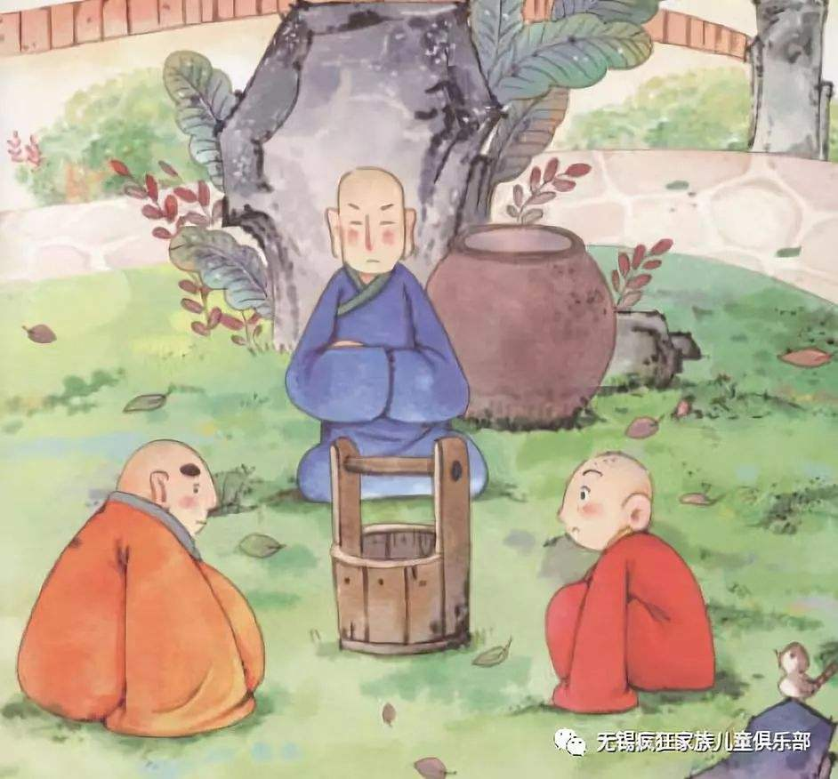
从前有座山，山里有座庙，庙里有个老和尚讲故事。

Slide 18
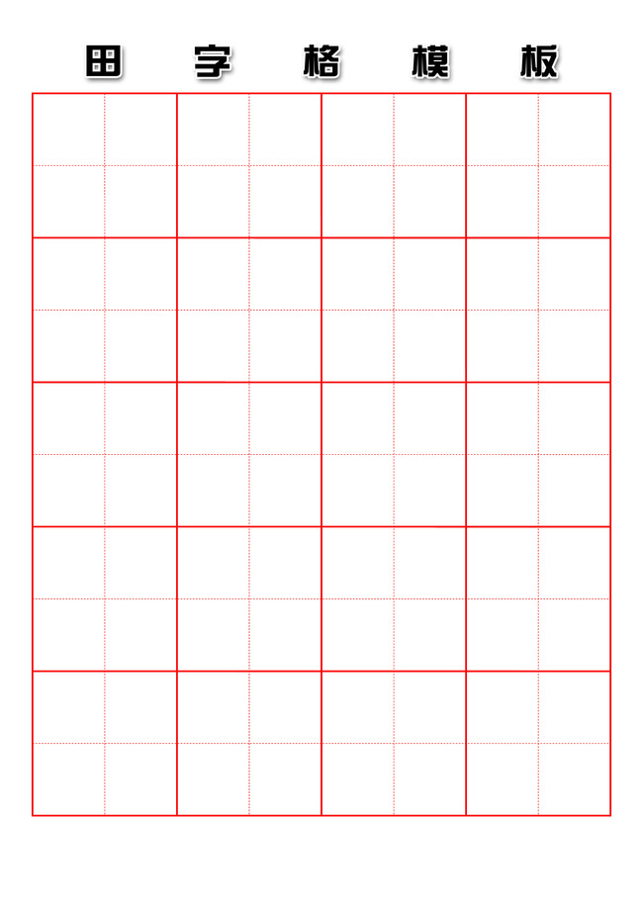
书写提示
父
及
撇和捺写得舒展，字形就优美。
英
柔
蒙
奏
雾
翅

Slide 19
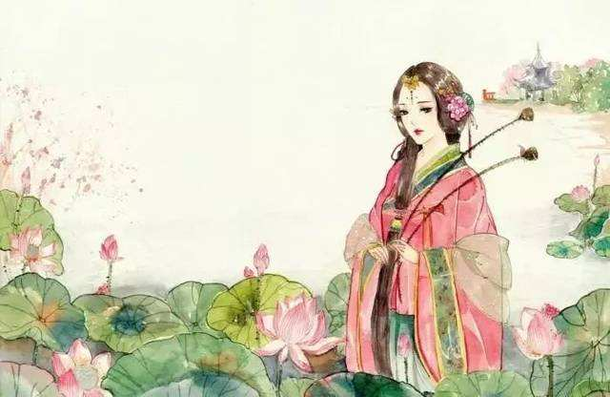
采莲曲
[唐]王昌龄
荷叶罗裙一色裁，
芙蓉向脸两边开。
乱入池中看不见，
闻歌始觉有人来。

Slide 20
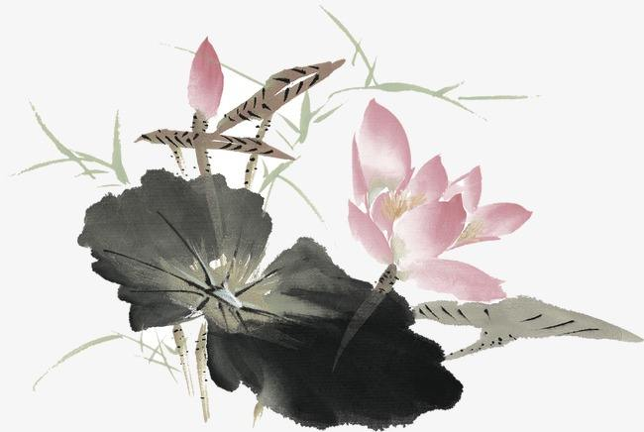
注释
①一色裁：像是用同一颜色的衣料剪裁的。
②芙蓉：指荷花。
③乱入：杂入、混入。
④闻：听到。
⑤始觉：才知道。

Slide 21
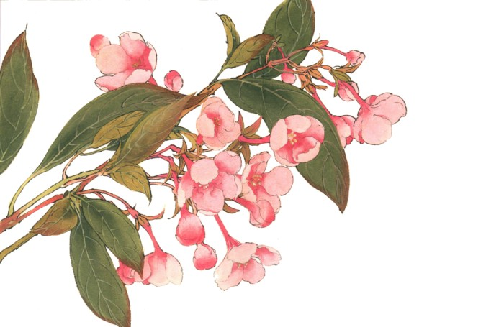

采莲女的罗裙绿得像荷叶一样，
出水的荷花正朝着采莲女的脸庞开放。
碧罗裙芙蓉面混杂在荷花池中难以辨认，
听到歌声才发觉池中有人来采莲。

Slide 22
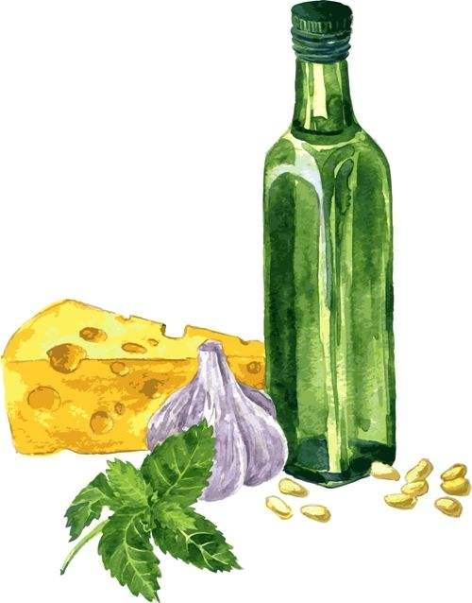
这首诗写的是采莲少女，但诗中并不正面描写，而是用荷叶与罗裙一样绿、荷花与脸庞一样红、不见人影闻歌声等手法加以衬托描写，巧妙地将采莲少女的美丽与大自然融为一体。全诗生动活泼，富于诗情画意，饶有生活情趣。

Slide 23

谢谢 观看！

